Slide 1
Estimación por puntos de Casos de uso
Propuesto por Gustav Kamer de Objectory
Método de estimación del tiempo de desarrollo de un proyecto mediante la asignación de pesos a un cierto número de factores que lo afectan.
Finalmente se contabiliza el tiempo total estimado a partir de esos factores

Slide 2
Cálculo puntos de Casos de uso sin ajustar UUCP
UUCP = UAW + UUCW
UUCP = Puntos de Casos de uso sin ajustar
UAW = Factor de peso de los actores sin ajustar
UUCW = Factor de peso de los casos de uso sin ajustar

Slide 3
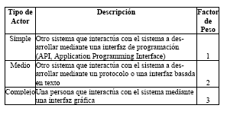
Factor de Peso de los Actores sin ajustar UAW

Slide 4
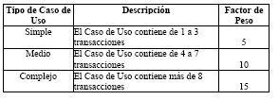
Factor de Peso de casos de uso sin ajustar UUCW

Slide 5
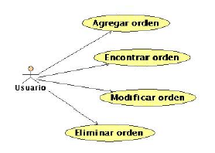
Ejemplo de UUCP
Estimación por puntos de casos de uso sin ajustar
UUCP = UAW + UUCW
UAW = 1 * 3
UUCW = 4 * 5
UUCP = 3 + 20
UUCP = 23

Slide 6
Cálculo puntos de Casos de uso ajustados UCP
UCP = UUCP * TCF * EF
UCP = Puntos de Casos de uso ajustados
UUCP = Puntos de casos de uso sin ajustar
TCF = Factor de complejidad técnica
EF = Factor del ambiente

Slide 7
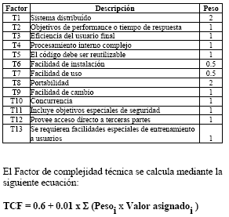
Factor de Complejidad Técnica TCF

Slide 8


Factor de Ambiente EF

Slide 9
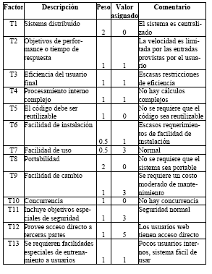
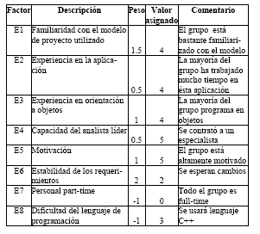
Ejemplo

Slide 10
Cálculo puntos de Casos de uso ajustados UCP
UCP = UUCP * TCF * EF
UCP = 23 * 0.77 * 0.82
UCP = 14.52
---------------------------------------------------------
E = esfuerzo
E = 20 horas-hombre por cada UCP
E = 14.52 * 20
E= 290.4 horas

Slide 11
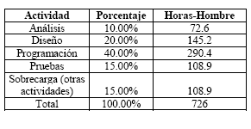
Esfuerzo total del proyecto

